Slide 1

Marketing... O que é isso???...
Market, em inglês, significa mercado.
Marketing nada mais é do que MERCADO EM MOVIMENTO.
  Fazer marketing é acompanhar esse movimento, as oscilações, um novo concorrente que aparece, uma alta de preços, uma nova moda etc.
  O mercado não para e estamos sempre nos transformando e nos adaptando a ele.
Ferramenta de Marketing:
  Diz-se dos meios que uma empresa usa para se aproximar de seus consumidores promovendo seus produtos ou serviços.
  A propaganda, por exemplo, é uma ferramenta de marketing.
www.hercules.farnesi.com.br hercules@farnesi.com.br
1

Slide 2
Marketing
=
Relacionamento com o Mercado
Mercado
Consumidor
(Clientes)
EMPRESA
Mercado
Concorrente
Mercado
Fornecedor
www.hercules.farnesi.com.br hercules@farnesi.com.br
2
Notes:
2

Slide 3
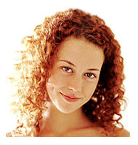
Mercado Consumidor
Sua excelência – O CLIENTE
O CLIENTE é a razão de existir de qualquer negócio.
Só existe mercado quando existe consumidor.
Conhecer o CLIENTE é a única maneira de oferecer o que ele deseja.
Devemos buscar atender às
NECESSIDADES dos CLIENTES.
Dê um presente para ela:
Aspirador de pó moderno
Curso de Motorista
Jantar especial num restaurante famoso
www.hercules.farnesi.com.br hercules@farnesi.com.br
3
Notes:
3
Inteligente, prática e solteira, ela adora viajar e comer fora. Detesta serviços de casa. Não sabe cozinhar nem lavar roupa e diz que nunca vai dirigir um carro.

Slide 4
Mercado Consumidor
Atender à Necessidade é preciso conhecê-lo
Identificar características gerais
  PF: Qual a faixa etária? Maioria de Homens ou Mulheres?
  PF: Qual o seu trabalho? Quanto ganham? etc...
  PJ: Setor que as empresas trabalham.
  PJ: Tipo de produto / serviço que oferecem. etc...
Identificar atividades interesses e opiniões
  O que ele gosta de fazer? Como utiliza o tempo livre?
  O que consideram importante em seu produto / serviço?
Identificar o que leva essas pessoas a comprar
  Preço? Prazo? Qualidade? Marca? Garantias?
Identificar onde está o seu Mercado Consumidor
  Qual o tamanho da área onde você atua?
  Apenas sua rua? Seu bairro? Sua cidade?...
  Seu cliente vai encontrar você facilmente?
www.hercules.farnesi.com.br hercules@farnesi.com.br
4

Slide 5

Mercado Fornecedor
Fornecedores são aqueles que vão “alimentar” sua empresa com mercadorias e/ou matérias-primas.
  O trabalho com os Fornecedores é um trabalho de PARCERIA.
  Qualidade, Preços, Prazos, Regularidade são fundamentais para garantir a saúde de sua empresa.
O que é importante saber sobre o Mercado Fornecedor:
  Quem são seus fornecedores?
  Onde estão?
  Qual a capacidade de fornecimento?
  Quais as condições de venda?
  Que alternativas você tem numa emergência,
  se um fornecedor falhar, por exemplo?
www.hercules.farnesi.com.br hercules@farnesi.com.br
5

Slide 6
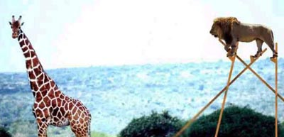
Mercado Concorrente
Concorrentes são aqueles que atendem às mesmas necessidades
  Um bom concorrente é um ótimo professor.
  Procure observar os erros e acertos de cada concorrente e aprender com eles a conquistar consumidores.
O que é importante saber sobre o Mercado Concorrente:
  Quais empresas estão disputando mercado com você?
  Quantas são?
  O que oferecem de diferente?
  Quais as vantagens e desvantagens de cada uma delas em relação à sua empresa?
www.hercules.farnesi.com.br hercules@farnesi.com.br
6

Slide 7
Os 4 Ps do Marketing
PRODUTO
Soluções para
o CLIENTE
PREÇO
CUSTOS para
o CLIENTE
EMPRESA
PONTO
Conveniência
para o CLIENTE
PROMOÇÃO
Comunicação
com o CLIENTE
www.hercules.farnesi.com.br hercules@farnesi.com.br
7

Slide 8
Os 4 Ps do Marketing
PRODUTO
  Seu produto ou serviço deve satisfazer as necessidades do cliente
PREÇO
  Deve estar de acordo com o mercado e com o valor que o cliente está disposto a pagar.
PONTO
  O cliente tem facilidade de encontrar o produto – você oferece conforto para a compra ou uma boa distribuição.
PROMOÇÃO
  O cliente percebe o que você oferece mais do que a concorrência.
www.hercules.farnesi.com.br hercules@farnesi.com.br
8

Slide 9
Pesquisa de Mercado
Busca de Informações
Dedica-se pessoalmente a obter informações de clientes, fornecedores e concorrentes;
Investiga pessoalmente como fabricar um produto ou fornecer um serviço;
Consulta especialistas para obter assessoria técnica ou comercial.
www.hercules.farnesi.com.br hercules@farnesi.com.br
9

Slide 10
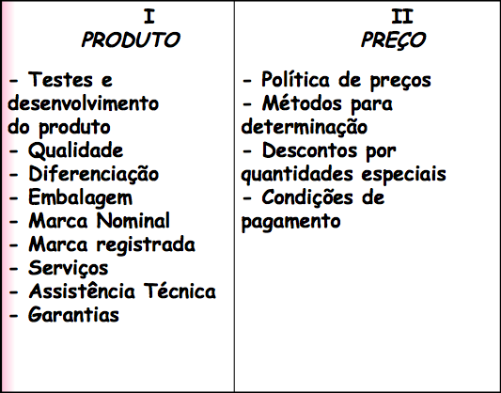

Slide 11
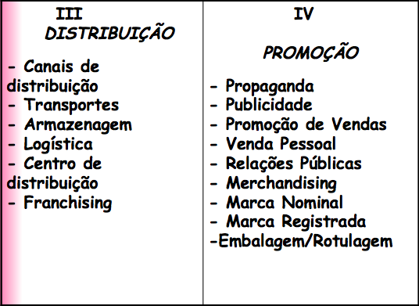

Slide 12

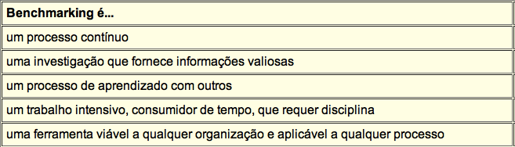
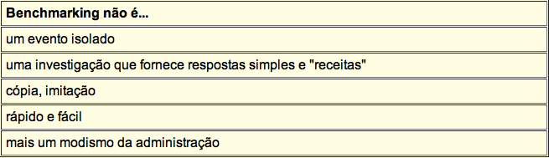


Slide 13
http://www.cedet.com.br/index.php?/Tutoriais/Marketing/marcas-e-branding.html

